Slide 1
NAFT Vlaams-Brabant-Oost
Schooljaar 2023-2024

Slide 2
NAFT? Wat is da?
Doel? schooluitval tegengaan en gekwalificeerde uitstroom van leerlingen vergroten
Hoe? Door het positief begeleiden van jongeren en het ondersteunen van het personeel in onderwijsinstellingen
Voor wie? Jongeren, klas(groepen) en onderwijspersoneel

Slide 3
Voorwaarden
Vrijwilligheid: niet als sanctie of als alternatief voor een sanctie
Schools perspectief: niet reeds in tuchtprocedure of definitief uitgesloten
Bereidwilligheid van alle betrokkenen: zo veel mogelijk inspanningen van iedereen die betrokken is

Slide 4
Aanmeldingsprocedure
CLB doet online aanmelding bij het Meldpunt schoolexterne interventies (MSI) https://www.meldpuntsi.be/ NAFT VBO
Grondige beschrijving van reden aanmelding
Meldpunt bezorgt aanmeldingen aan NAFT-aanbieders
Wekelijks aanmeldingenoverleg met NAFT-aanbieders
Aanbieder neemt contact op met CLB (ook in geval van wachtlijst)
CLB roept start ronde tafel samen
➔ Nauwe samenwerking binnen de regio tussen Koïnoor, Profo en Arktos: Ook gedeelde trajecten kunnen!
Notes:
Wekelijkse aanmelingenoverleg: o.b.v. de aanmeldingsfiche, de locatie en de wachtlijst beslissen we welke aanbieder het traject zal opnemen

Slide 6
Arktos Vlaams-Brabant & Brussel Aanbod
Mogelijke invullingen van NAFT trajecten:
Klasbegeleidingen
Herstel gesprekken
Individuelen begeleidingen
Trainingen (groep)

Slide 7
Arktos – Schoolintern aanbod jongeren
Klasbegeleiding
Wat?
opstarten, onderhouden, herstellen , relaties
Wie betrokken
Leerkrachten
Leerlingbegeleiding
Directie
Leerlingen
Herstelgesprekken
Wat
Gesprekken met leerlingen, leerkrachten, ouders, directie
Aandachtspunten
alle partijen staan open voor herstel
bij klacht bij de politie: overleg met Alba vzw
Individuele begeleiding
Wat?
nood aan extra ondersteuning
Aandachtspunten
kan binnen of buiten de school plaatsvinden

Slide 8
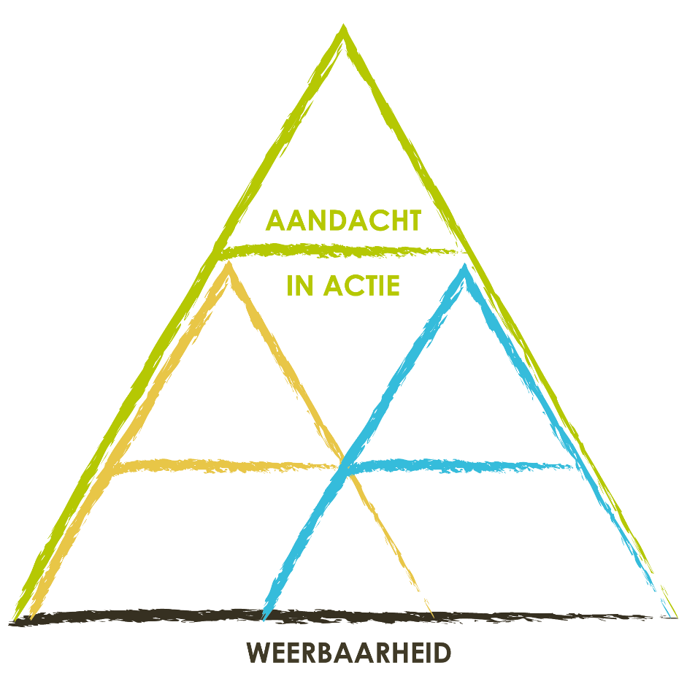
Arktos – Schoolextern aanbod
Aandacht in Actie
Weerbaarheid
Data?
Leuven
16, 17 en 18 oktober 2023
26, 27 en 28 februari 2024
Tienen
20, 21 en 22 november 2023
11, 12 en 13 maart 2024
Diest
16 en 17 november 2023
4 en 5 maart 2024
Bounce Young
Weerbaarheid en veerkracht
Data?
Aarschot
26, 27 februari 2024
Diest
18 en 19 januari 2024
2 en 3 mei 2024

Slide 9
Arktos – Schoolextern aanbod
WOLF
Wat?
meerdaagse in de natuur (meisjes tussen 16 en 25 jaar)
Doel?
tot rust komen
zoektocht naar zichzelf
zoektocht naar hun plaats in maatschappij
Data?
Voorbereidend moment: 3 mei 2024
Meerdaagse: 6, 7 en 8 mei 2024
Terugkommoment: 22 mei 2024

Slide 10
Arktos – Schoolextern aanbod
What’s Next
Wat?
samenwerking tussen Arktos, Profo en Koïnoor/Leerrecht
Een 4 daagse schoolverlaterswerking voor leerlingen die 18 jaar worden/zijn
Doel?
Zicht krijgen op wat er volgt na 18 jaar
Thema’s
Werk
Opleiding/verder schoollopen
Hulpverlening
Data?
Leuven
21 tot 24 mei 2024
Diest
18, 19 en 21 juni 2024

Slide 11
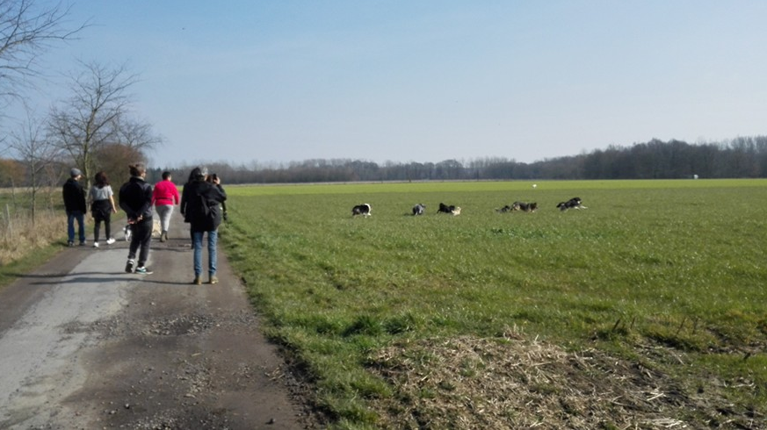
Arktos – Schoolextern aanbod
Rizsas
Wat?
Centrum Molenmoes, Wezemaal
Jongeren (12-18 jaar) met schools perspectief
Doel?
Zoektocht naar intrinsieke motivatie
Mogelijkheid tot deelname aan verschillende ateliers
Muziekatelier
crea-atelier
Hondenatelier
Paardenatelier
…

Slide 12
Arktos – Schoolextern aanbod
Ontheemding in de Ardennen
Wat?
meerdaagse ontheemding (12-18 jaar)
in de Ardennen
Bounce
Data?
13, 14, 15 en 16 mei 2024

Slide 13
Arktos – Schoolextern aanbod
PIECE OF ME
Wat?
Zelfbewustzijn, zelfinzicht en zelfvertrouwen vergroten
Voor meisjes
5 sessies, creatieve werkvormen
Data
12, 14, 16, 18 en 21 februari

Slide 14
Koïnoor Van Time-out naar NAFT
Vroeger time-out: kort of lang
Nu Naadloos flexibel traject
Maatgericht

Slide 15
Aanbod
1. Groepsvorming
maandag, dinsdag, woensdag voormiddag, donderdag voormiddag en vrijdag in Leuven
Weekstructuur: ateliers: sport, koken, crea, Radick, actua, circkelgesprekken etc. --> voorspelbaarheid, structuur
Start+tussentijds+afsluiten met ronde tafel. Jongere krijgt een trajectbegleider: start traject met coaching + nazorg
Maatgericht werk, individuele traject: persoonlijke doelen met aandacht voor studie
Bij conflict starten met herstelgesprek
Instap: twee weken voltijds groepswerking
Traject: Maximum 8 weken
Verbinding met school en context door RT, telefonisch contact of mail

Slide 16
2. Individuele begeleiding (enkel voor de Leuvense scholen)
Voor jongeren die extra ondersteuning nodig hebben en die willen werken aan specifieke doelstellingen
kan een opstap zijn naar een groepstraject
binnen of buiten de school/bij de jongere thuis
3. Try out circkelgesprekken
Versterken klasklimaat

Slide 17
Leerrecht
Leerling die de verbinding met de reguliere onderwijswereld niet langer kan maken (12-18 jaar)
Korte termijn oplossing is niet haalbaar is
Alle vormen van (secundair) onderwijs
Doel: ‘recht op leren’ invullen buiten het reguliere onderwijs

Slide 18
Aanbod
Samen op zoek naar (bestaande) initiatieven leerplekken: Rizsas, zorgboerderij, vrijwilligerswerk, etc.
vanuit interesses en mogelijkheden jongeren.
Opvolging van de jongere waarborgen, ook als een traject moeilijk loopt (individuele coaching + telefonisch contact leerplek)
Op regelmatige basis (+/- 2 maand) overleg via ronde tafel methodiek
Toetst regelmatig een herintrede in het onderwijs of het arbeidscircuit af

Slide 19
PROFO Leuven Aanbod
1. Individuele begeleiding
Voor jongeren die extra ondersteuning nodig hebben en die willen werken aan specifieke doelstellingen
Verbinding met school
Re-integratie in de klas
Doelstelling op maat
Op maat van jongere zijn draagkracht, problematiek en interesses
Aanklampend werken

Slide 20
2. Groepsvorming Rots en Water
Aanbod
Voor jongeren die:
Agressief zijn
Een kort lontje hebben
Veel weerstand vertonen
Gepest worden
Niet voor zichzelf durven opkomen
Het woord niet durven nemen
Weinig zelfvertrouwen hebben
…
Wanneer: 18, 19 en 21 september van 10u -14u

Slide 22
Aanbod
2. Groepsvorming ASS
Voor jongeren vanuit het secundair onderwijs, met een diagnose van ASS, die nood hebben aan extra ondersteuning.
Start op 24 oktober 2023
Groep van maximaal 8 jongeren met oog voor individuele noden. Gedurende 4 weken, op dinsdag en donderdag namiddag.
Jongeren kunnen in de groepsvorming stromen vanuit een individueel traject.

Slide 23
Aanbod
Focus op:
Emotieregulatie
Sociale vaardigheden
Structuur bieden in de chaotische wereld
Hoe?
Werken rond verschillende relevante thema's: weerbaarheid, identiteit, communicatie, zelfbeeld,...
De aanpak en thema's stemmen we af op de groepsdynamiek en de individuele noden van de jongeren.

